Slide 1
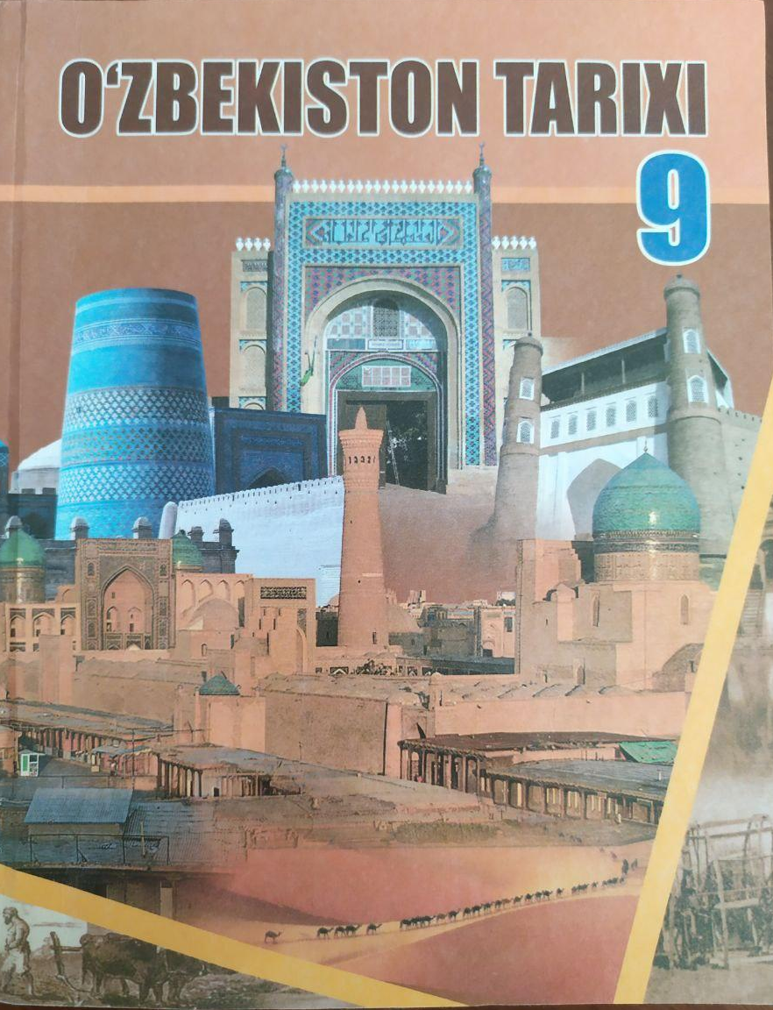
O‘zbekiston tarixi
9
sinf
Mavzu:
Kirish

Slide 2
Yurtimiz hududida Temuriylar davridan so‘ng qaysi davlatlar tashkil topdi?
1
1512-yil.
1533-yil.
1710-yil.

Slide 3
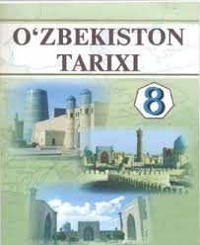
8-sinfda nimalarni o‘rgandingiz?
1
XVI asrdan- XIX asrning o‘rtalarigacha Vatanimizning ijtimoiy-siyosiy, iqtisodiy va ma’naviy-madaniy hayoti tarixini o‘rgandingiz
Qariyb 350-yilcha davom etgan bu davrda mamlakatimiz hududidagi ijtimoiy-siyosiy hayot nihoyatda keskinlashganligini o‘rgandingiz

Slide 4
1
XV asrning oxiri – XVI asrning boshlarida Movarounnahr va Xurosondagi siyosiy vaziyat
1
2
- Buxoro xonligi va Buxoro amirligi
3
- Xiva xonligi
- XVIII – XIX asrning birinchi yarmida Qo‘qon xonligi
4

Slide 5
9-sinfda qaysi davrlarni o‘rganamiz?
O‘zbekiston tarixi darsligi XIX asrning ikkinchi yarmi va XX asr boshlarida sodir bo‘lgan voqealarni o‘z ichiga oladi.
Bu davr Vatanimiz tarixining eng murakkab va ziddiyatli yillaridir.

Slide 6
Birinchidan, Rossiya imperiyasi istilosi tufayli og‘ir kulfatlar, yo‘qotishlar keltirdi.
Ikkinchidan, ota-bobolarimiz mustamlaka jabr-zulmiga qarshi Vatan ozodligi va mustaqilligi uchun qahramonona kurashlarini davom ettirdilar.
Uchinchidan, Vatan ravnaqi yo‘lida fidokorona mehnat qilib, katta ma’naviy va moddiy bunyodkorlik ishlarini amalga oshirdilar.

Slide 7
9-sinfda o‘rganamiz
Rossiya imperyasining O‘rta Osiyoni bosib oldi.
Buxora amirligi va Xiva xonligi ustidan Rossiya imperyasining protektorati o‘rnatildi. Qoqon xonligini bosib oldi.
Protektorat (lotincha – homiy) – mustamlaka mamlakat qaramligining bir shakli. Bunday mamlakat ichki siyosatida birmuncha mustaqil bo‘lsa-da, tashqi siyosati mustamlakachi davlat qo‘lida bo‘ladi.

Slide 8
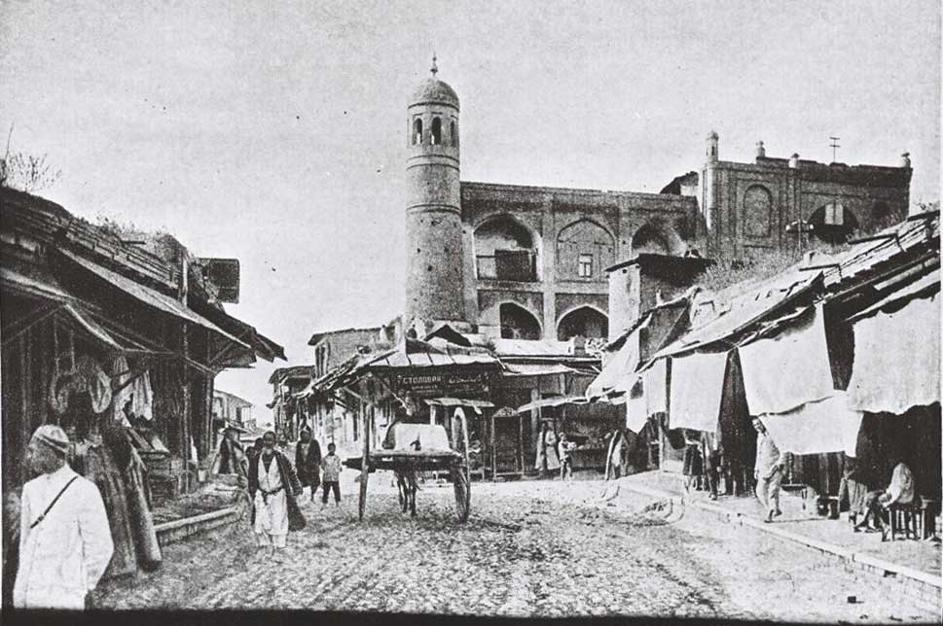
Rossiya imperyasining Turkistondagi mustamlakachilik siyosati
- Turkiston general-gubernatorligining siyosiy-ma’muriy boshqaruvi.
- Turkiston o‘lkasida Rossiya imperyasining yer-suv siyosati.
- Turkistonda sud tizimi va harbiy palitsiya tartibotining o‘rnatilishi

Slide 9
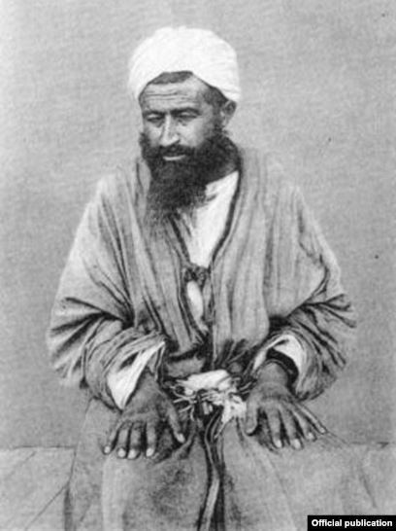
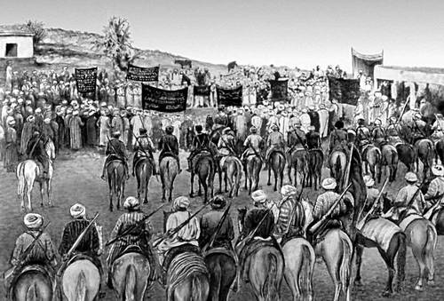
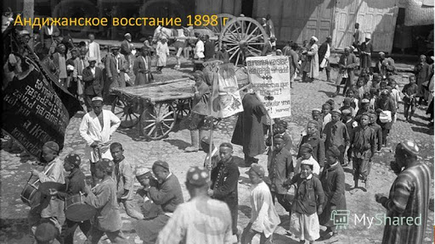
XIX asr oxirida Turkistondagi milliy ozodlik harakatlari
- Turkistonda milliy-ozodlik harakatlarining boshlanishi va uning sabablari
- Toshkentdagi “Vabo isyoni”
- Andijon qo‘zg‘oloni

Slide 10
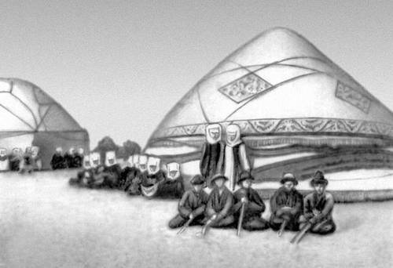
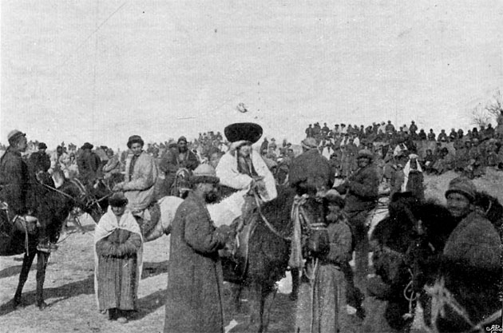
XIX asrning ikkinchi yarmi-XX asr boshlarida Qoraqolpoqlar
Hududiy joylashuvi va ijtimoiy hayoti.
Soliq va majburyatlar. Xalq qo‘zg‘olonlari.
Qoraqolpoqlar Turkiston general-gubernatorligi tarkibida.
Qoraqolpoqlar madaniyati.

Slide 11
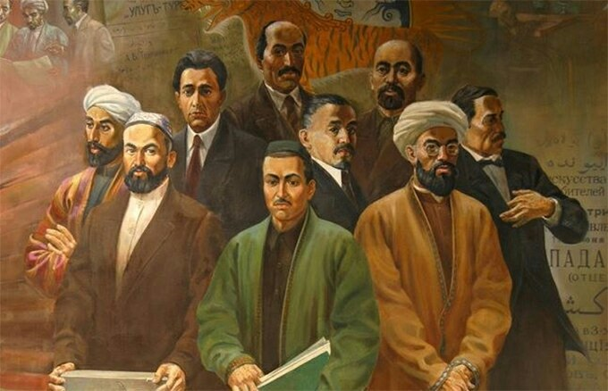
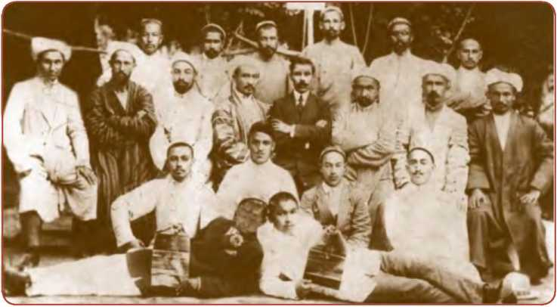
Jadidchilik harakati va uning Turkiston ijtimoiy-siyosiy va madaniy hayotidagi ahamiyati
Jadidchilik harakatining vujudga kelishi.
Jadidlarning dasturiy maqsad va vazifalari
Jadidchilik harakati namoyandalari va ularning faoliyati
- Jadidchilik harakatining Turkiston hayotiga ta’siri

Slide 12
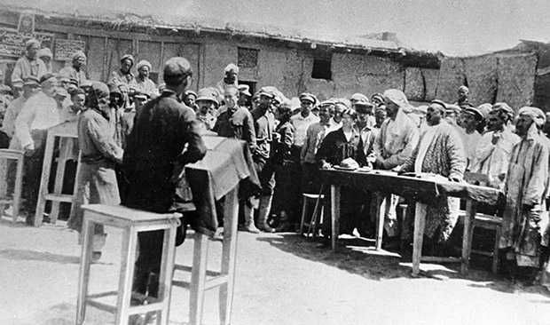
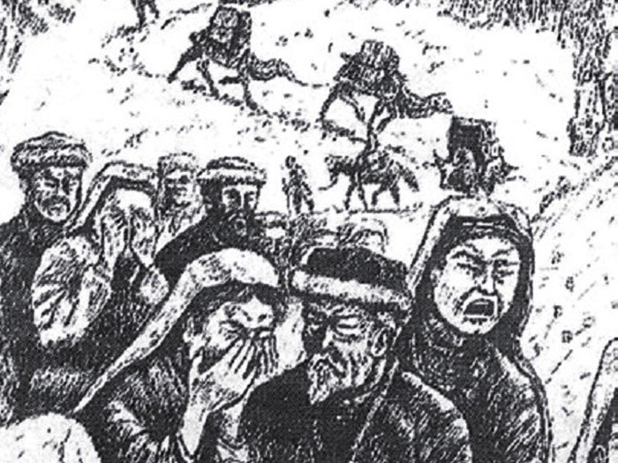
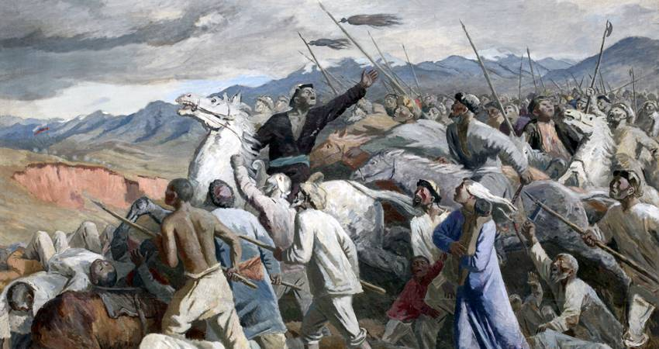
Turkiston va birinchi jahon urushi
Birinchi jahon urushining boshlanishi va uning Turkistonga ta’siri.
Turkistonda 1916-yilgi qo‘zg‘olonning boshlanishi.
Jizzax qo‘zg‘oloni
1916-yilgi voqealarning oqibatlari va ahamiyati.

Slide 13
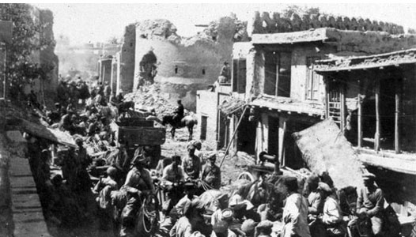
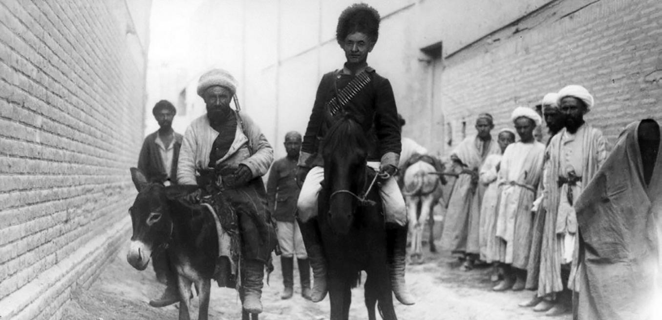
XIX asr oxiri – XX asr boshlarida Buxoro amirligi va Xiva xonligi
Buxoro amirligining davlat tuzumi va ijtimoiy-siyosiy hayoti.
Yosh buxoroliklar faoliyati va Buxoro amirligining tugatilishi.
XIX asr oxiri – XX asr boshlarida Xiva xonligining davlat tuzumi
Xiva xonligining tugatilishi.

Slide 14
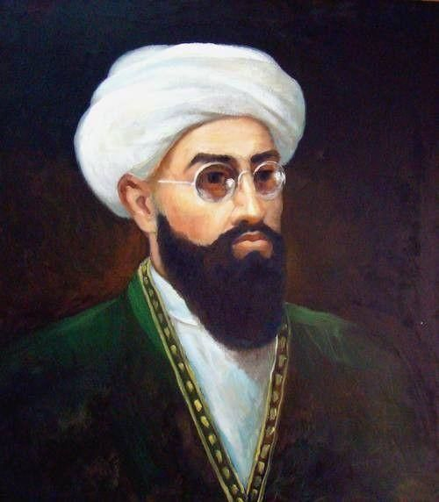
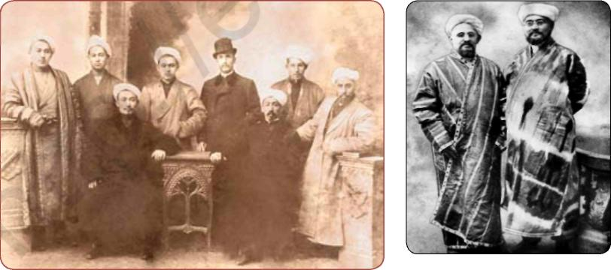
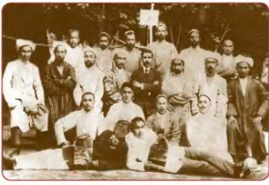
Mustamlaka sharoitida Turkistonda madaniy hayot
Ta’lim tizimi. Matbuot.
Turkistonda ilm-fan taraqqiyoti.
Teatr va musiqa san’ati
Me’morchilik va tasviriy san’at.

Slide 15
Mustaqil bajarish uchun topshiriq:

